Slide 1
Slovenské národné povstanie

Slide 2
Ticho pred búrkou
Od vzniku Slovenského štátu (1939 – 1945) sa formoval odpor voči jeho režimu a spojenectvu s Nemeckom…v krajine sa začal sa organizovať odboj

Slide 3
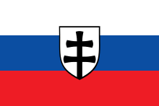
Formovanie odboja
Demokratický odboj (občiansky) → cieľ: obnoviť demokratické Československo!
Komunistický odboj → zo začiatku chceli vytvoriť „sovietske Slovensko“ (ako súčasť ZSSR) → odmietali demokratickú formu a hlásili sa k diktatúre
Prezident Beneš → r.1943 spojenecká zmluva so ZSSR Zjednotenie odboja a vytvorenie Slovenskej národnej rady (SNR)

Slide 4
Plán povstania
SNR v decembri 1943 prijala svoj program → Vianočnú dohodu → cieľ odboja → obnova demokratického ČSR, odstránenie totalitných praktík používaných v režime Slovenského štátu => pomocou ozbrojeného povstania…

Slide 5
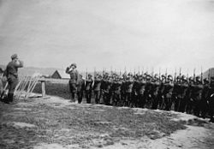
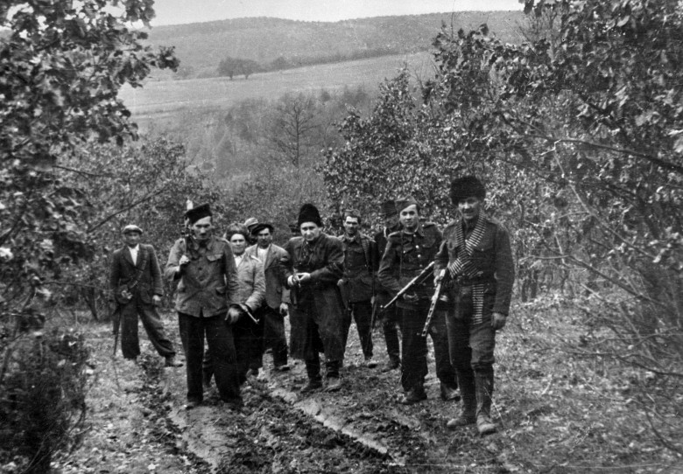
Príprava na SNP
Povstalecká armáda
Hlavnou ozbrojenou silou povstania → vojaci armády Slovenskej republiky…+ partizánske oddiely
Povstanie pripravovalo Vojenské ústredie (Banská Bystrica) v spolupráci so SNR…

Slide 6
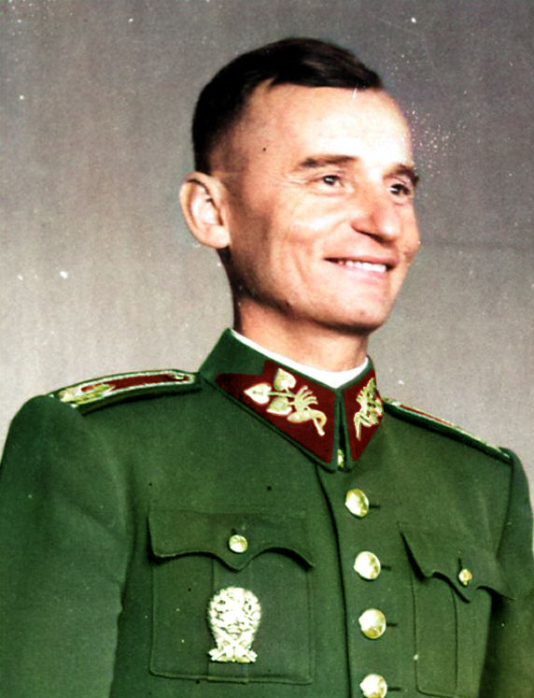
Začiatok povstania
Povstanie sa začalo 29.8.1944 heslom „začnite s vysťahovaním“ → naše územie začali obsadzovať nemecké vojenské a policajné jednotky
Proti nemeckým okupantom bojovala cca 60 000 slovenská armáda a zhruba 18 000 partizánov
Slová Jána Goliana → „začnite s vysťahovaním“ boli
heslom pre začiatok povstania

Slide 7
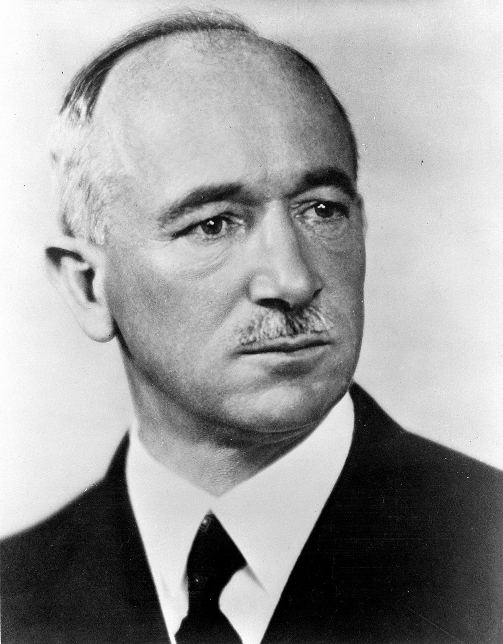
Centrum povstania
Exilový prezident
Edvard Beneš
Centrom povstania sa stala Banská Bystrica, tu sídlila aj SNR…
SNR vyhlásila obnovenie ČSR a uznala za prezidenta E. Beneša (v zahraničí)…tiež požadovala uznanie samobytnosti slovenského národa a jeho rovnoprávnosti v obnovenej ČSR

Slide 8
Kde všade sa bojovalo
Najťažšie boje prebiehali pri Strečne v pohorí Malá Fatra, pri Priekope, Hronskej Dúbrave, v Rajeckej doline, pri Telgárte...
Hlavnú ťarchu bojov niesla povstalecká armáda a partizáni

Slide 9
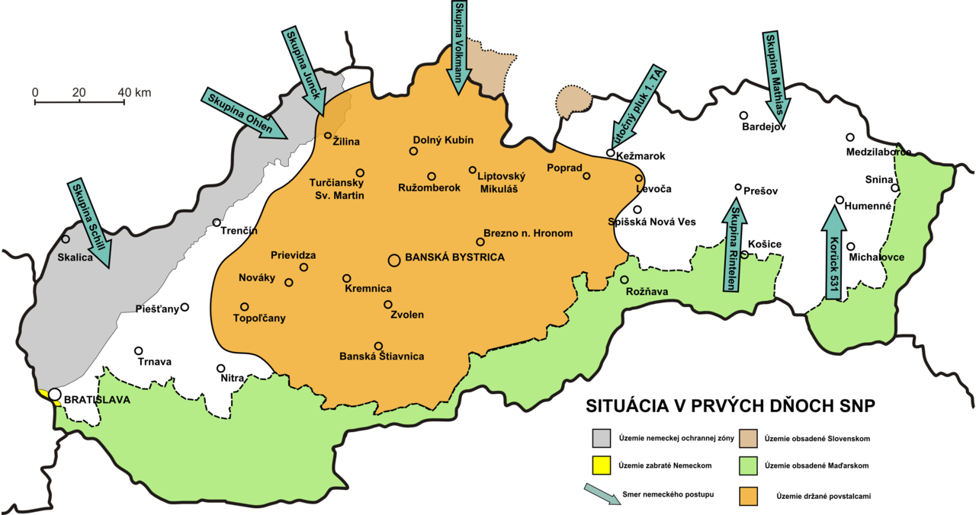

Slide 10
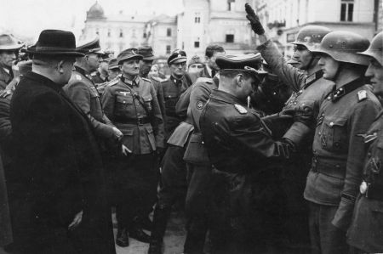
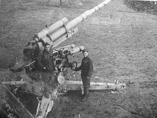
Porážka SNP
Prezident J. Tiso vyznamenáva nemeckých vojakov
po obsadení Banskej Bystrice
Po dvoch mesiacoch bojov povstaleckí bojovníci podľahli lepšie vyzbrojenej a skúsenej nemeckej armáde. Povstanie sa skončilo 27.októbra 1944 obsadením Banskej Bystrice nemeckým vojskom…
Povstalci sa stiahli do hôr...

Slide 11
Pomsta za SNP
Na území okupovanom nemeckou armádou a na povstaleckom území dochádzalo k hromadnému vraždeniu → civilného obyvateľstva, zajatcov a väzňov...
Nemci vypálili viacero slovenských obcí → Ostrý Grúň, Kľak, Tokajík a Kalište...

Slide 12
Význam SNP
Význam SNP je v tom, že veľká časť slovenského obyvateľstva odmietla nedemokratický režim Slovenského štátu a jeho kolaboráciu s Nemeckom => Slováci sa vlastnou vôľou a ozbrojeným bojom postavili na stranu protihitlerovskej koalície…bolo to jedno z najväčších protinacistických vystúpení v Európe počas vojny
Slovensko tak prehovorilo do usporiadania štátu po svetovej vojne

Slide 13
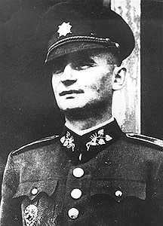
Ján Golian
Brigádny generál a veliteľ Vojenského ústredia. Padol do nemeckého zajatia a zahynul v koncentračnom tábore

Slide 14
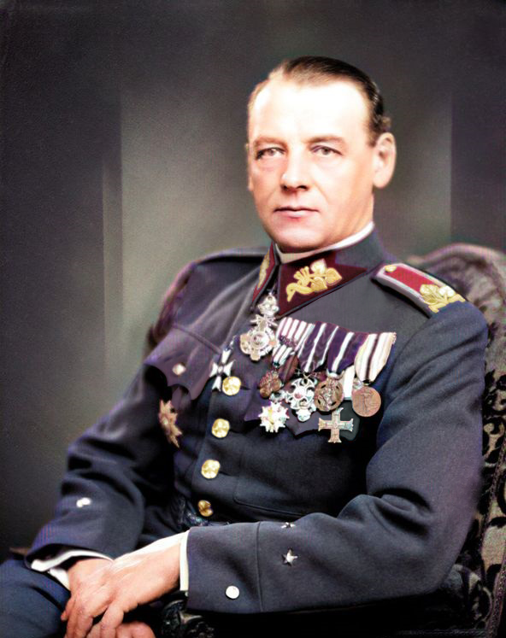
Rudolf Viest
Armádny generál, veliteľ 1. ČS. Armády na Slovensku. Spolu s Golianom ho zatkla nemecká jednotka…zahynul v koncentračnom tábore

Slide 15
Autor: Pelex – Vlastné dielo, CC BY-SA 3.0, https://commons.wikimedia.org/w/index.php?curid=4742257
http://www.muzeumsnp.sk/historia/odboj-a-snp/
Autor: Mareček2000 – Vlastné dielo, CC BY-SA 4.0, https://commons.wikimedia.org/w/index.php?curid=89152664

